Slide 1
행동하는 지원자
권철현
Portfolio
DSME Information & Consulting (DINC) 지원자
권철현
창원대학교 컴퓨터공학과 졸업 예정 (2023. 02)
kkcchh9999@gmail.com

Slide 2
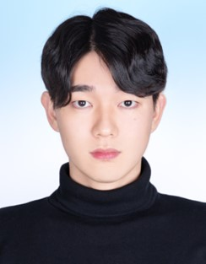
발 빠른
지원자
권철현입니다
권철현 / Cheolhyeon Kwon
1999.02.08
E-mail kkcchh9999@gmail.com
Github kkcchh9999
Blog kkcchh9999.github.io
Awards
2020 경남 소프트웨어 경진대회 장려
2022 봉림 소프트웨어 전시회 우수
Projects & Study
2020 Android Project
2021 TensorFlow Lite & Android Project
2022 Ceph Object Storage study
Graduation
2017 울산 남창고등학교 졸업
2017 창원대학교 입학
2023 창원대학교 졸업 예정
About
함께 해야 할 일이 있으면 미루지 않고 매번 먼저 행동합니다.
항상 예의 바르게 행동하며 인사성이 밝습니다.
맡은 일은 책임감을 가지고 마무리합니다.
Skills
Python, JAVA, Kotlin, C
TensorFlow Lite
Ceph
Papers
KCC 2022 ‘메모리 사용량을 고려한 텐서플로우 라이트 데이터 관리 기법’
KSC 2023 ‘OSD 하드웨어 성능에 따른 Ceph 성능 분석’

Slide 3
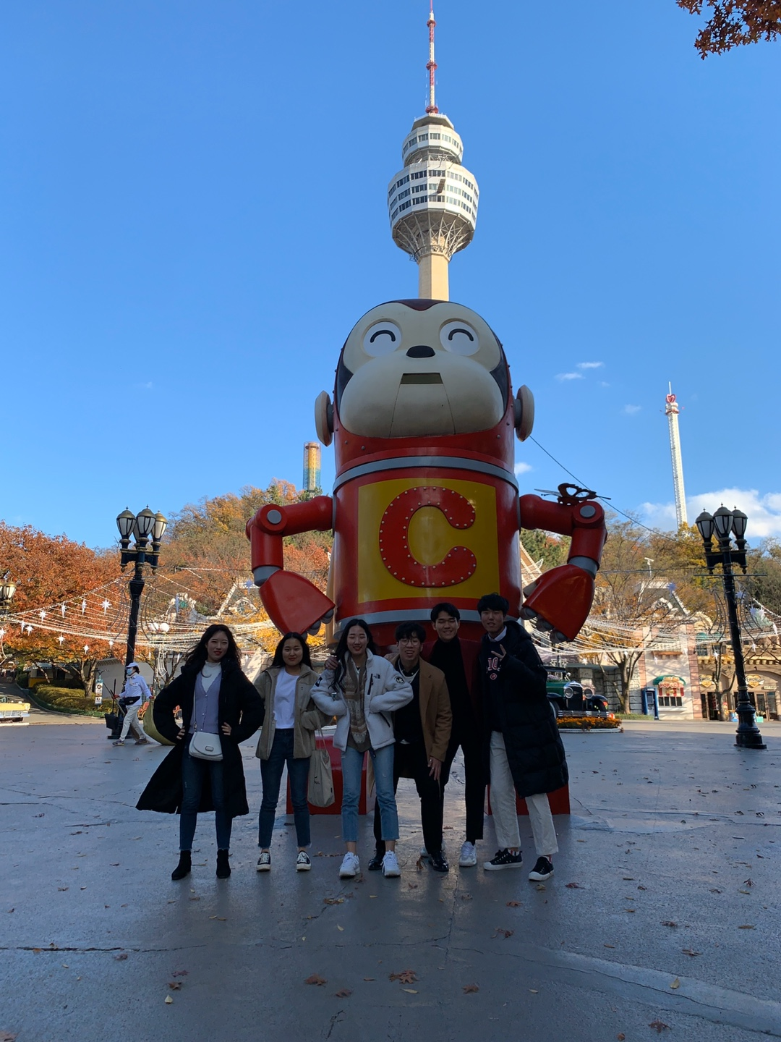
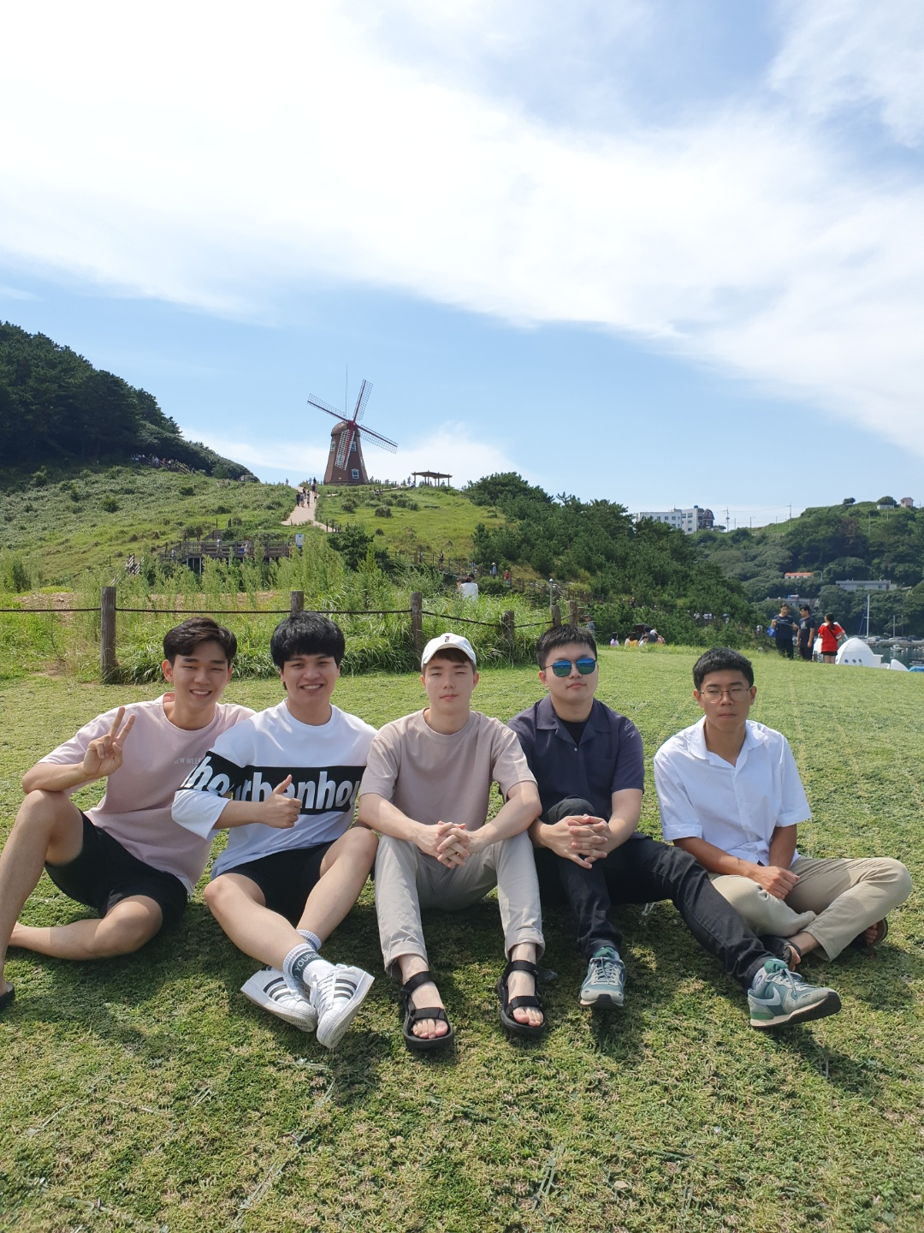
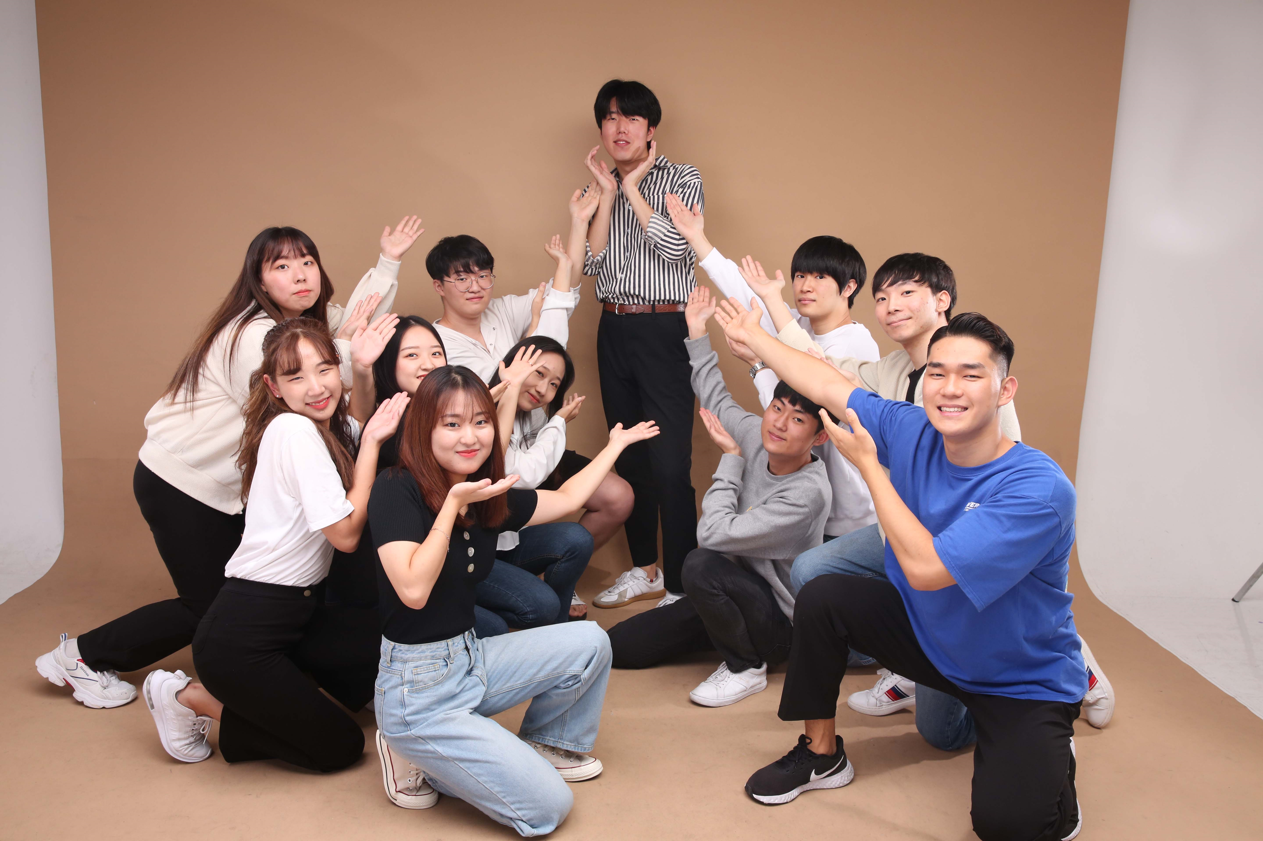
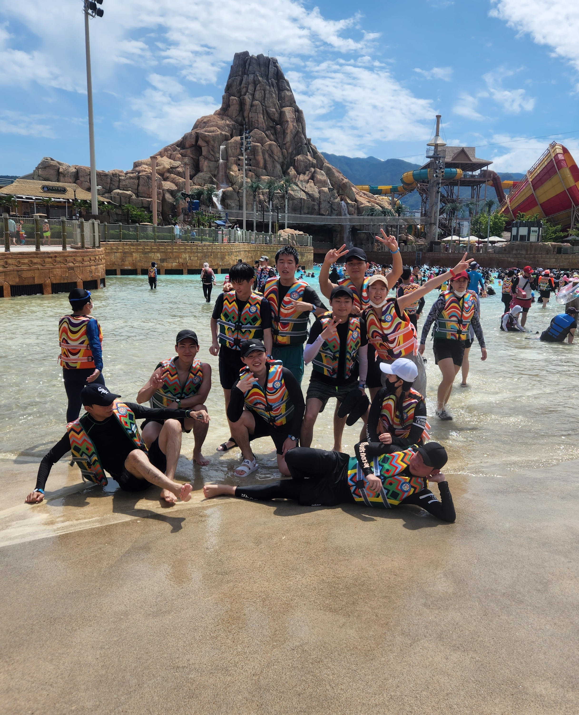
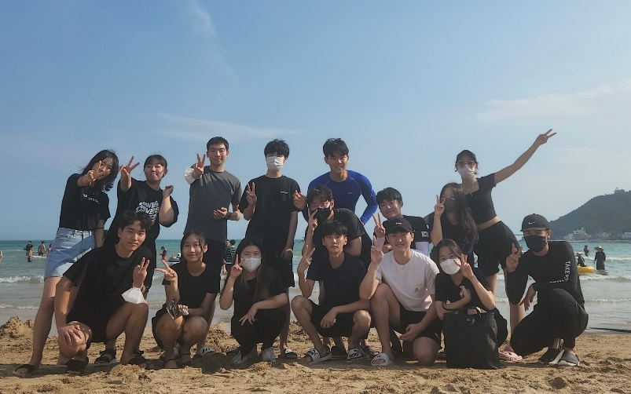
권철현은
어떤 학교생활을
보냈을까?
완만한 교우관계
다양한 사람과 어울리기를 좋아하고 인간 관계를 중시합니다.
활발하고 명랑한 성격으로 교우관계가 좋았습니다.
선배, 후배 가리지 않고 모두 가까이 지내며 학업, 교내 활동 등 많은 부분에서 서로 도우며 생활했습니다.

Slide 4
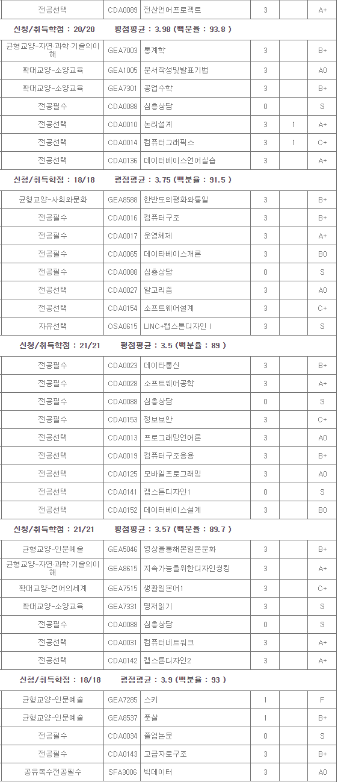
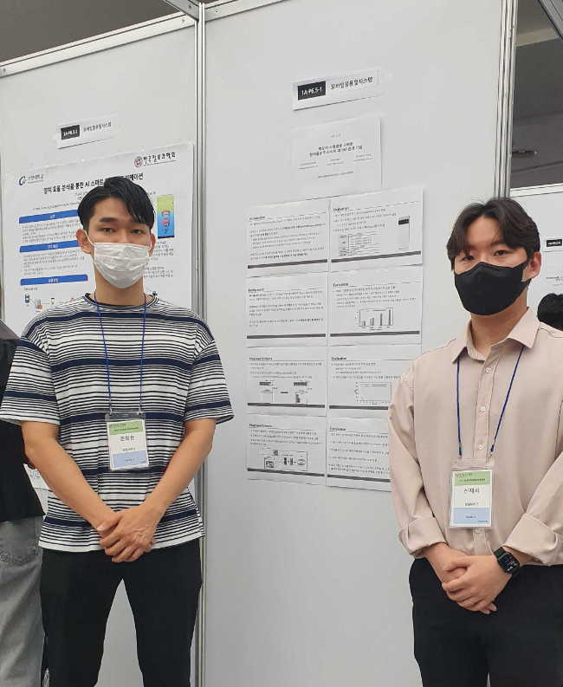
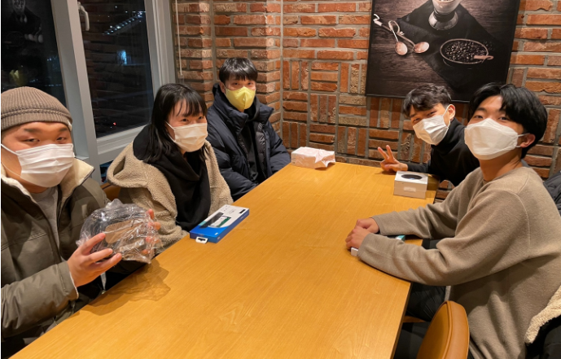
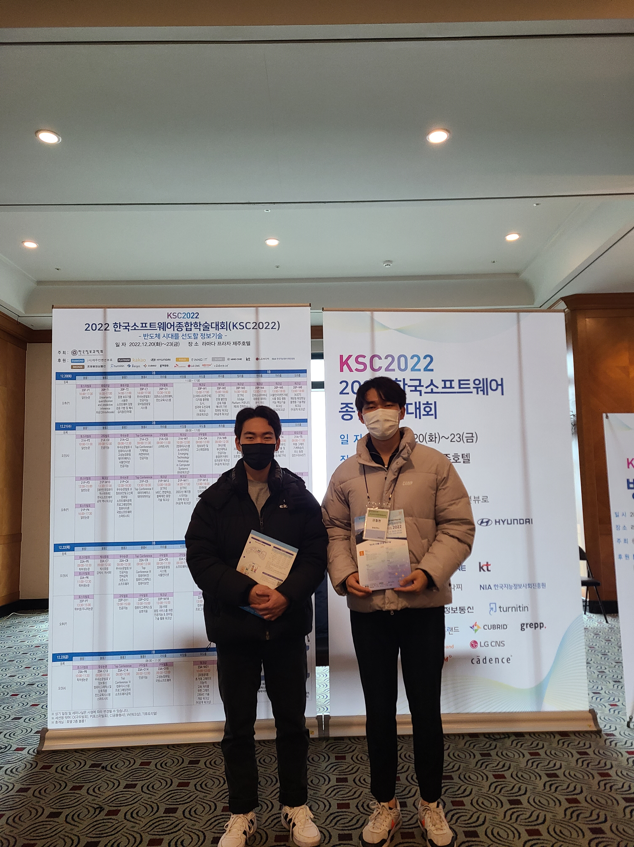
권철현은
어떤 학교생활을
보냈을까?
성실한 학업
교우관계를 중시했지만, 학업을 소홀히 하지 않았습니다.
전공과목 A 13개 B 7개 C 4개로 준수한 성적을 받았습니다.
특히 열심히 공부했던 소프트웨어 공학, 운영체제 등의 과목에서 높은 성적을 받았습니다.
완만한 단체 생활
3학년 2학기부터 학부 연구생으로써 차세대 운영체제 연구실에 소속되었습니다.
여러 선후배 및 교수님과 함께 생활하며 다양한 활동에 참여했습니다.
모난 부분 없이 둥근 성격으로 단체 생활에 문제가 없었습니다.

Slide 5





권철현은
어떤 능력을
가지고 있을까?
Android
문서 작성부터 Google Play Store 등록까지 모든 개발 과정을 직접 수행함
어플리케이션 개발을 통한 수상 경험 보유
Android & ML
Android 환경에서 ML을 동작하는 방법에 대해 학습
Android 의 메모리 관리 기법 연구
KCC 2022에 논문 투고
Android, Ceph, Persistent Memory ...
학부 연구생으로 활동했으며 다양한 주제에 대한 연구를 수행했습니다.
논문을 작성하여 투고한 경험이 있습니다.
Ceph Object Storage
분산 스토리지 환경 구축
구축한 환경에서 다양한 실험 수행
KSC 2023에 초록 투고

Slide 6
01
Project.01
Android Project
운동 일지 작성 어플리케이션 개발
Kotlin을 통한 어플리케이션 개발
Google Play Store에 어플리케이션 등록 경험
경남 소프트웨어 경진대회 입상
6

Slide 7
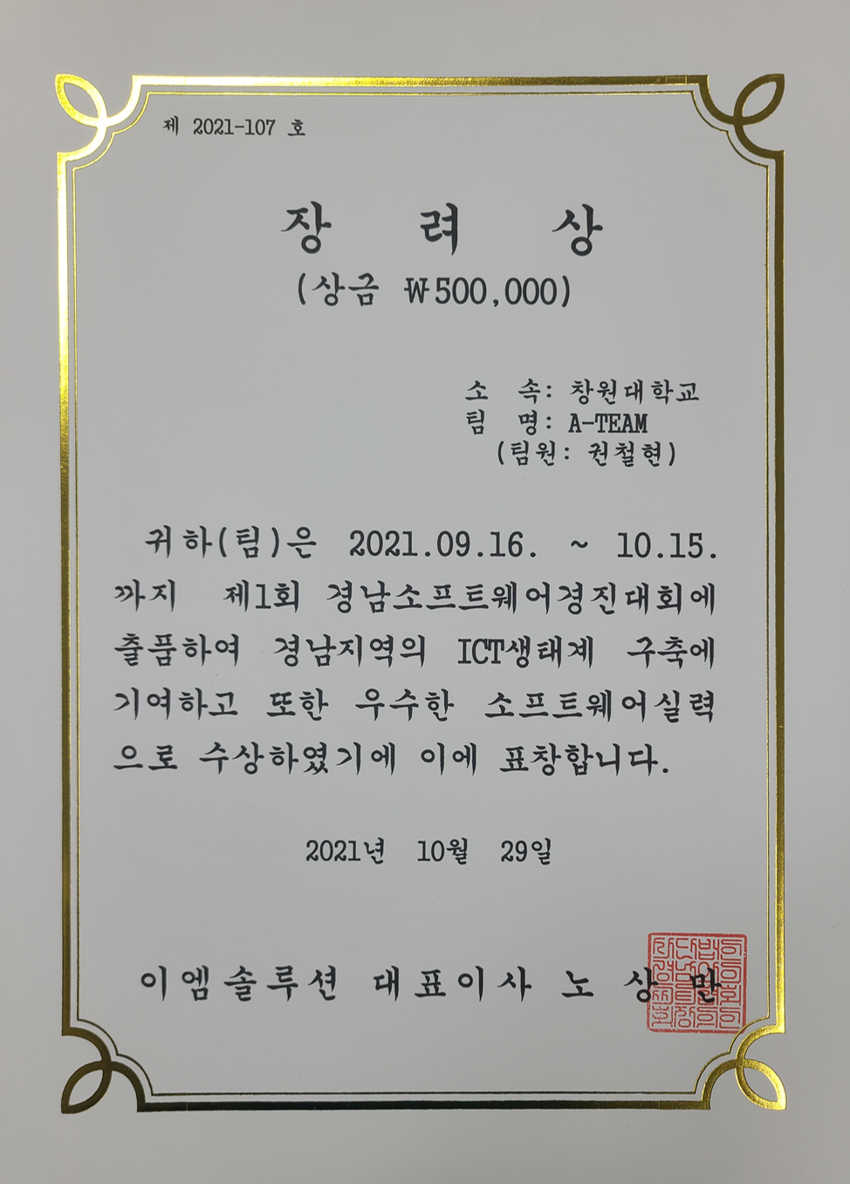
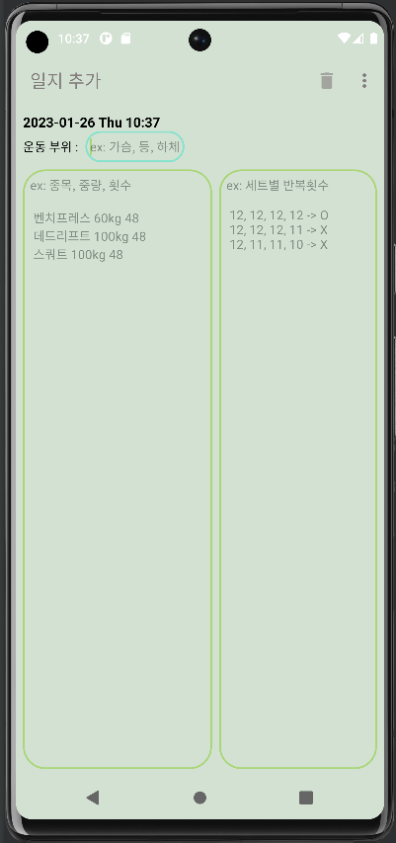
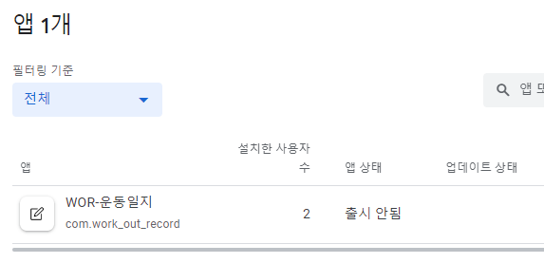
Android Project
경남 소프트웨어 경진대회 참가를 위한 소프트웨어 개발
Kotlin을 사용하여 운동 일지 작성 어플리케이션 개발
문서 작성, 개발, 디자인, Google Play Store에 어플리케이션 등록까지 모든 과정을 직접 수행
* Github를 통한 버전 관리 수행
경남 소프트웨어 경진대회에서 장려상 입상
Android 개발에 흥미를 가질 수 있던 좋은 경험
* https://github.com/kkcchh9999/Work-out_Record_App

Slide 8
02
Project.02
Android & ML
메모리 사용량을 고려한 텐서플로우 라이트 데이터 관리 기법
Android 메모리 관리 기법 확인
TensorFlow Lite 예제 어플리케이션 수정
메모리 부족으로 인한 강제 종료 문제점 해결

Slide 9


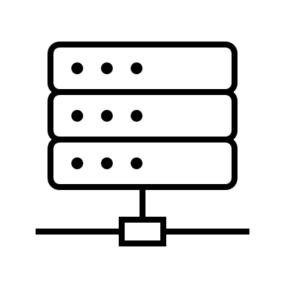

Android & ML
모바일 환경에서도 머신 러닝을 활용 가능함
다만, 모바일 환경의 제한적인 연산 자원으로 일반적인 학습 불가능
일반적으로 데이터를 서버로 전송하여 모델 학습 후 결과를 모바일로 전송 받아 사용
이 방법에는 문제점이 존재함
데이터 사용량 증가
개인 정보 유출
❶
transfer data
❷
train
data
Mobile
Server
❸
transfer model
ML model
TensorFlow Lite
전이 학습 기능을 제공
학습 완료한 모델을 사용자의 데이터로 일부 변경하여 사용
모바일에서 직접 학습
데이터 사용량 및 개인정보 유출 문제 해결

Slide 10
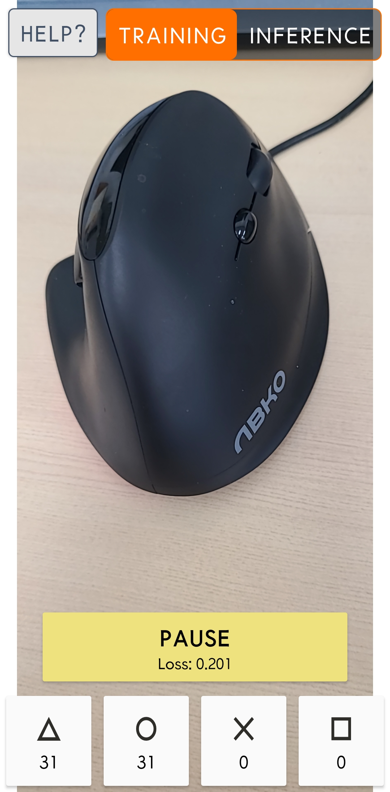
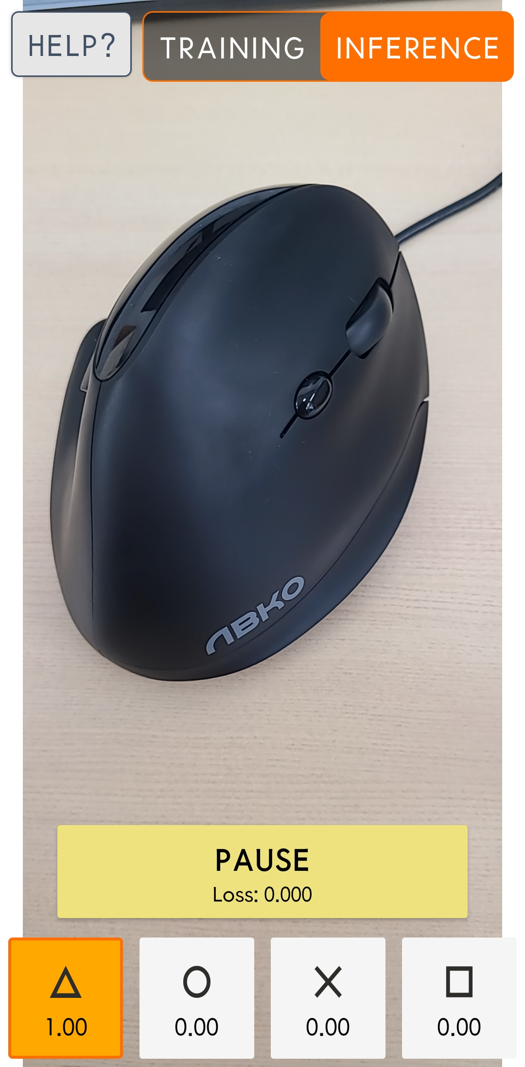
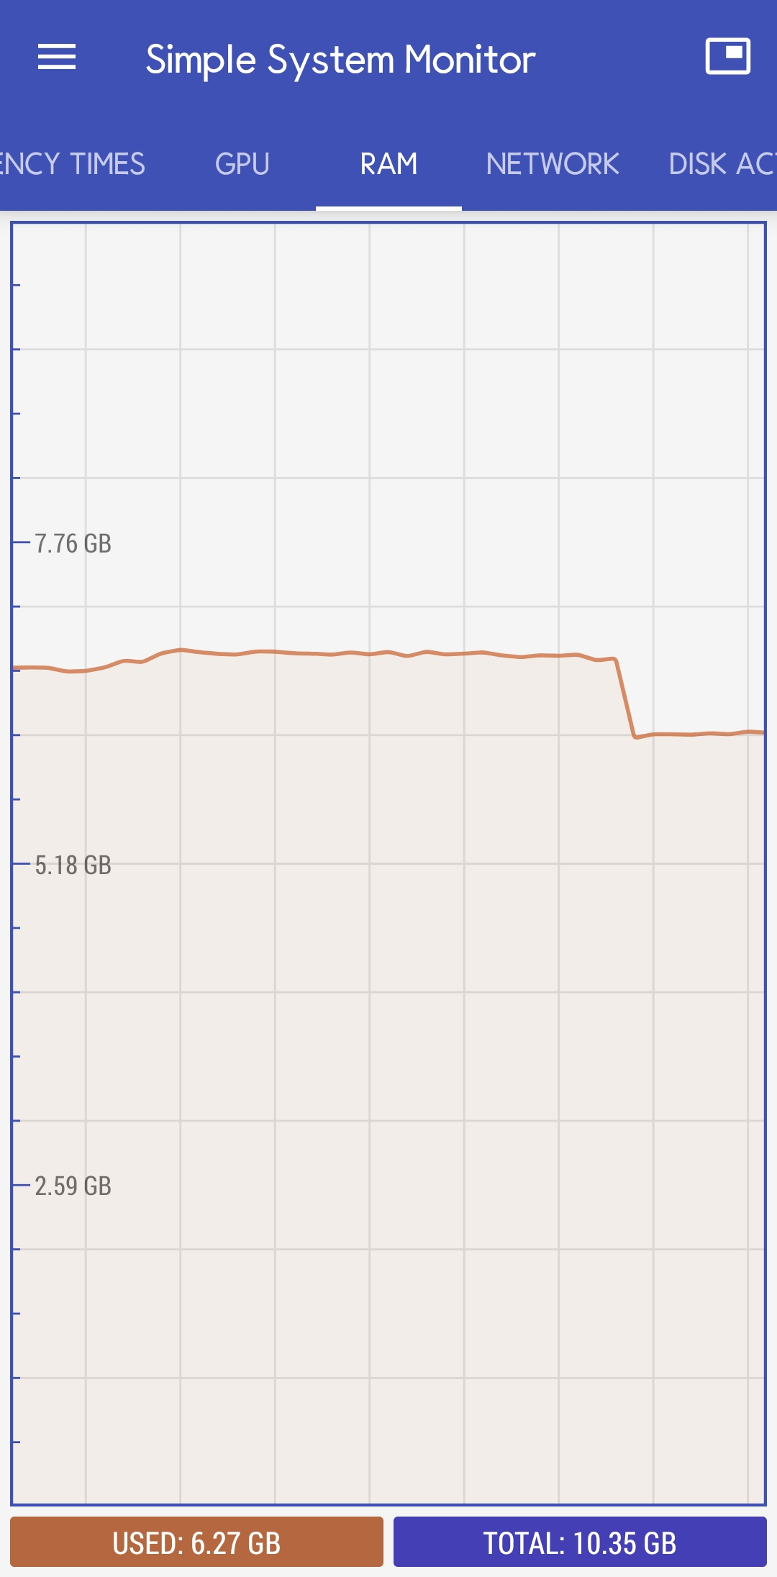
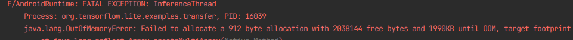
❸
train result
TensorFlow Lite
TF Lite 전이학습 예제 어플리케이션을 빌드하여 테스트
사용자의 입력 데이터를 통해 객체 분류를 수행하는 어플리케이션
해당 어플리케이션에 일정량 이상 데이터를 추가하면 강제 종료
❷
train
❶
add data
강제 종료 시점
원인 분석
메모리 부족 오류
실제 기기의 메모리 용량은 충분함
Android 메모리 관리 정책 확인
각 어플리케이션 별 사용 가능한 메모리 용량 제한적
약 500MB

Slide 11
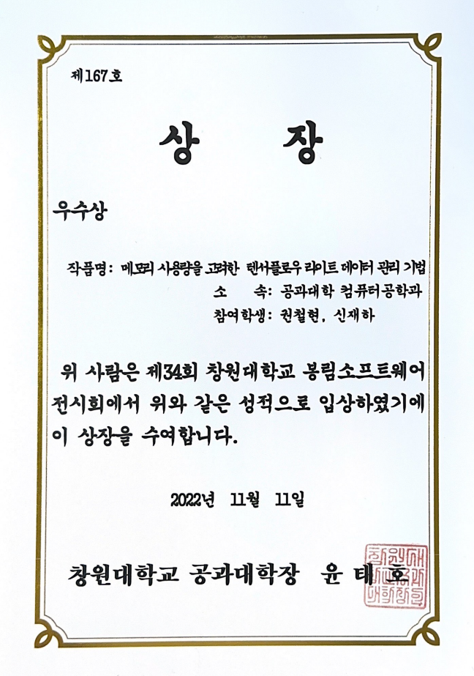

Problem Solving
어플리케이션을 수정하여 문제 해결
이를 바탕으로 KCC 2022에 논문 투고 및 졸업 전시회 우수작품 선정
Android 뿐만 아니라 그리고 스토리지와 메모리에 대해 공부할 수 있었음
Add Training Data
Training
5
train
.tflite
1
store data to memory
before threshold
Image
split
load data from memory
4
shuffle data
Training Model
3
-1
6
clear memory & repeat ~
3
6
Threshold
batch
Memory
Memory
load data from storage
3
-2
2
store data to storage
after threshold
Train Result
Storage
Storage
7

Slide 12
03
Project.03
Ceph Object Storage
분산 객체 스토리지 환경 구축 및 실험
Ceph 구성, 구축 방법 및 동작 방식 학습
서버 환경에서 Ceph 클러스터 구축
스토리지 변경에 따른 Ceph 클러스터 성능 비교

Slide 13

Ceph Cluster
서버 4대와 PC 1대를 사용하여 분산 스토리지 환경 구축
4대의 서버를 스토리지로 활용하고 PC에서 제어하는 방식
Mon, MGR, MDS
OSD 1
OSD 2
OSD 3
OSD 4
Ceph관련 논문을 읽고 실험 진행
OSD(Object Storage Device)의 하드웨어 변경에 따른 성능 측정
측정 결과, OSD의 하드웨어 성능이 Write 성능에 영향을 미침
수행한 실험 결과를 통해 KSC 2023에 초록 투고
실험 그림 넣어야함

Slide 14
지원 동기 및 포부
DINC 지원 동기 및 입사 후 포부
수행한 프로젝트와의 연관성
입사 후 포부

Slide 15
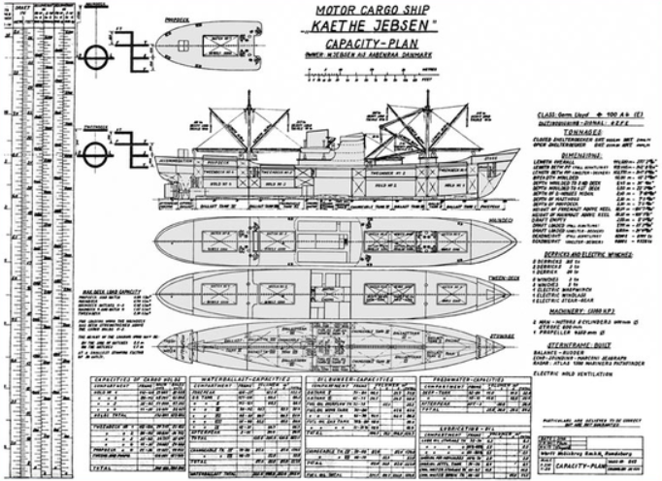
DINC
많은 작업자들이 존재하는 DSME
모든 작업 인력들이 도면을 보기 위해 개인 PC를 사용할 수 없음
이제껏 했던 안드로이드 경험을 살려 모바일 환경에서 도면을 확인할 수 있도록 만들어 보고 싶음
스토리지 관련 공부를 하고 데이터를 손쉽게 활용할 수 있는 데이터 저장소를 구축 해 보고 싶음
도면 등 선박 데이터가 상당히 많은 것으로 들음
이를 활용하기 위한 데이터 레이크를 구축해 보고자 함

Slide 16
DINC
지원동기 넣어야함

Slide 17
Q & A
DSME Information & Consulting (DINC) 지원자
권철현
창원대학교 컴퓨터공학과 졸업 예정
kkcchh9999@gmail.com
010-6660-2150
감사합니다!
잘 부탁드립니다!

